Slide 1
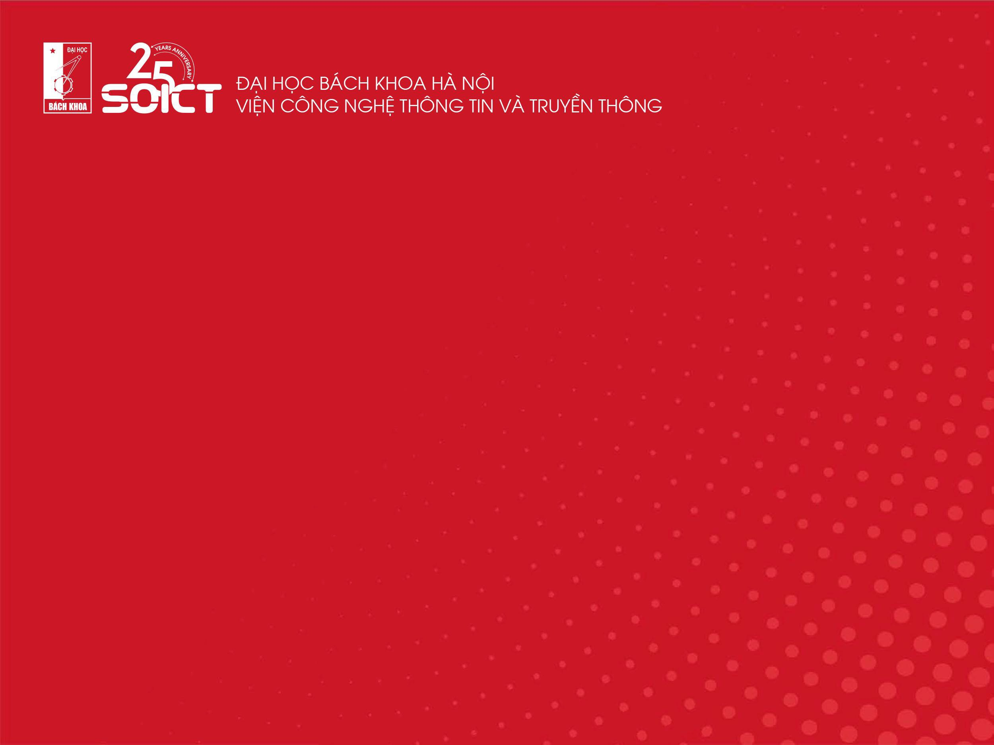
XÂY DỰNG HỆ THỐNG QUẢN LÝ VĂN BẢN CHO DOANH NGHIỆP
Môn học: Thực hành cơ sở dữ liệu
Mã học phần: IT3290
Mã lớp: 147782
Giáo viên hướng dẫn: Nguyễn Thị Oanh
Nhóm: 8
Các thành viên nhóm: Phạm Trần Nguyên Phú
Phạm Thái Sơn
Đào Ngọc Quang

Slide 2
Xây Dựng Hệ Thống Quản Lý Văn Bản Cho Doanh Nghiệp
Trong những doanh nghiệp nhà nước, việc quản lý hành chính thường bao gồm các hoạt động soạn thảo văn bản, trình ký, phát hành và tiếp nhận văn bản. Các công việc này thường thực hiện thủ công, tốn thời gian và chi phí. Để giải quyết vấn đề này, doanh nghiệp đặt ra mục tiêu quản lý và số hóa toàn bộ văn bản đi và đến, nhằm chuyển đổi số các hoạt động hành chính, tăng năng suất lao động và giảm chi phí.

Slide 3
Mô Tả Nghiệp Vụ
1
Quản Lý Users
Quản lý thông tin người dùng như mã user, tên user, mã đơn vị, vai trò. Quản trị hệ thống có thể thêm, sửa, xóa user trong phạm vi đơn vị.
2
Quản Lý Đơn Vị
Quản lý các ban, chi nhánh trên toàn lãnh thổ Việt Nam: mã đơn vị, tên đơn vị, địa chỉ, mô tả. Quản trị hệ thống mức toàn hàng có thể tạo mới, sửa, xóa đơn vị.
3
Quản Lý Sổ Văn Bản
Số hóa sổ văn bản giấy thành sổ điện tử: id sổ, tên sổ, loại sổ, mã cơ quan ban hành, mã user văn thư. Quản trị hệ thống có thể tạo mới sổ văn bản thuộc đơn vị.

Slide 4
Quản Lý Văn Bản Đi
4
Tạo Mới Văn Bản
Trình Duyệt
Nhân viên soạn thảo văn bản, nhập thông tin như trích yếu, nội dung, độ khẩn, đơn vị gửi/nhận, người soạn thảo, người phê duyệt, trạng thái.
Nhân viên trình duyệt văn bản lên Lãnh đạo đơn vị (Giám đốc hoặc Phó Giám đốc) để ký ban hành.
Phê Duyệt
Phát Hành
Lãnh đạo đơn vị xem nội dung và thể thức văn bản, nếu đáp ứng yêu cầu sẽ ký ban hành, nếu chưa đáp ứng sẽ từ chối và chuyển trả cho nhân viên chỉnh sửa.
Văn bản được ký ban hành sẽ được Văn thư phát hành đến đơn vị nhận, bổ sung chữ ký số của doanh nghiệp.

Slide 5




Quản Lý Văn Bản Đến
5
Tiếp Nhận
Trình Lãnh Đạo
Phân Công Xử Lý
Xử Lý Văn Bản
Văn thư tiếp nhận văn bản đến từ các nguồn khác nhau (điện tử hoặc bản giấy), scan và đưa vào hệ thống.
Văn thư trình Lãnh đạo đơn vị (Giám đốc hoặc Phó Giám đốc) để phân công xử lý.
Lãnh đạo đơn vị phân công nhân viên xử lý văn bản đến theo nội dung và yêu cầu.
Nhân viên được phân công thực hiện xử lý văn bản đến và nhập thông tin hoàn thành vào hệ thống.

Slide 6
Phân Quyền Người Sử Dụng
Quản Trị Hệ Thống
Lãnh Đạo Đơn Vị
Nhân Viên
Văn thư
Phê duyệt văn bản đến, chuyển cho phòng/nhân viên xử lý.
Soạn thảo văn bản gửi đi, trình duyệt lên cấp có thẩm quyền.
Tiếp nhận văn bản đến từ bên ngoài (điện tử hoặc giấy), ghi nhận vào hệ thống hoặc scan và lưu bản điện tử.
Quản trị hệ thống mức toàn hàng: Thực hiện công việc ảnh hưởng đến toàn ứng dụng như tạo đơn vị mới, phân quyền, thay đổi luồng xử lý.
Ký ban hành văn bản đi.
Nhận và xử lý văn bản đến do cấp trên phân công.
Từ chối ký nếu văn bản chưa đáp ứng yêu cầu.
Chuyển tiếp văn bản đến Giám đốc hoặc Phó Giám đốc để phân công xử lý.
Quản trị hệ thống mức đơn vị: Thực hiện thao tác ảnh hưởng trong đơn vị như tạo mới, sửa, xóa người dùng, reset mật khẩu, tạo sổ văn bản.
Phát hành văn bản đi sau khi được ký ban hành, bổ sung chữ ký số của doanh nghiệp.

Slide 7
Quy Trình Xử Lý Văn Bản Đi
1
Tạo Mới Văn Bản
2
Trình Duyệt
Nhân viên soạn thảo văn bản, nhập thông tin như trích yếu, nơi nhận, độ khẩn, đính kèm file văn bản.
Nhân viên trình duyệt văn bản lên Lãnh đạo đơn vị (Giám đốc hoặc Phó Giám đốc) để ký ban hành.
3
Phê Duyệt
4
Phát Hành
Lãnh đạo đơn vị xem nội dung và thể thức văn bản, nếu đáp ứng yêu cầu sẽ ký ban hành.
Văn bản được ký ban hành sẽ được Văn thư phát hành đến đơn vị nhận, bổ sung chữ ký số.

Slide 8




Quy Trình Tiếp Nhận Văn Bản Đến
Tiếp Nhận
Trình Lãnh Đạo
Phân Công Xử Lý
Xử Lý Văn Bản
Văn thư tiếp nhận văn bản đến từ các nguồn khác nhau, scan và đưa vào hệ thống.
Văn thư trình Lãnh đạo đơn vị (Giám đốc hoặc Phó Giám đốc) để phân công xử lý.
Lãnh đạo đơn vị phân công nhân viên xử lý văn bản đến theo nội dung và yêu cầu.
Nhân viên được phân công thực hiện xử lý văn bản đến và nhập thông tin hoàn thành.

Slide 9
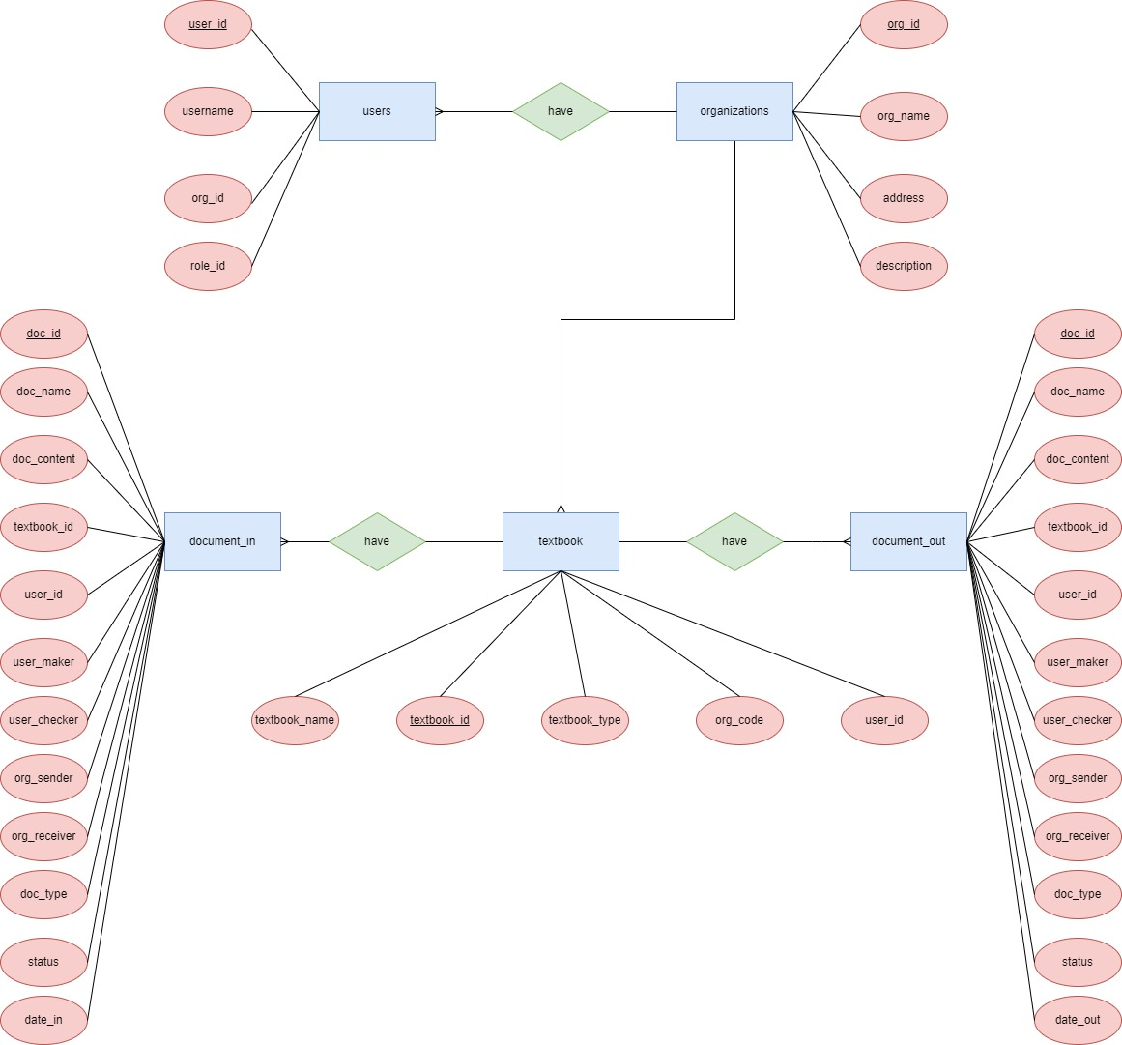

Slide 10
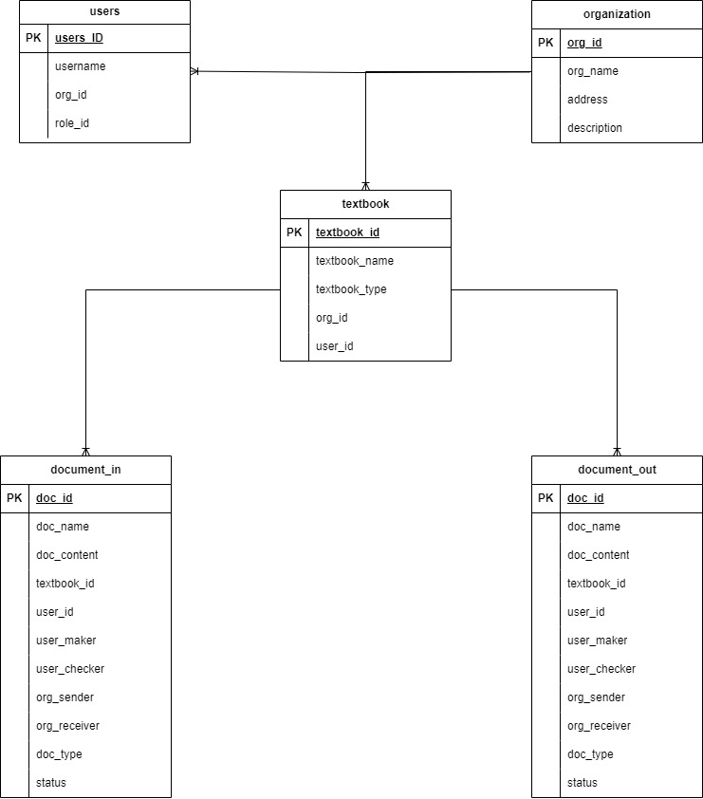

Slide 11
Bảng quản lý người sử dụng - Tên bảng: users
Tên trường | Kiểu dữ liệu | PK | FK | Not null | Unique | Mô tả
user_id | varchar(5) | x |  | x |  | Mã users
username | varchar(100) |  |  | x |  | Tên users
org_id | varchar(3) |  | x | x |  | Mã đơn vị
role_id | varchar(2) |  |  | x |  | Mã chức vụ (01: Lãnh đạo đơn vị, 02: Nhân viên, 03: Văn thư, 04: Quản trị hệ thống mức đơn vị, 05: Quản trị hệ thống mức toàn hàng)

Slide 12
Bảng quản lý đơn vị - Tên bảng: organizations
Tên trường | Kiểu dữ liệu | PK | FK | Not null | Unique | Mô tả
org_id | varchar(3) | x |  | x |  | Mã đơn vị
org_name | varchar(100) |  |  | x |  | Tên đơn vị
address | varchar(200) |  |  | x |  | Địa chỉ đơn vị
description | varchar(200) |  |  |  |  | Mô tả

Slide 13
Bảng quản lý đơn vị - Tên bảng: textbook
Tên trường | Kiểu dữ liệu | PK | FK | Not null | Mô tả
textbook_id | serial4 | x |  | x | Id
textbook_name | varchar(20) |  |  | x | Tên sổ
textbook_type | varchar(1) |  |  | x | ‘1’: Sổ văn bản đi ‘2’: Sổ văn bản đến ‘3’: Sổ văn bản nội bộ
org_id | varchar(3) |  | x | x | Cơ quan ban hành sổ
user_id | varchar(20) |  | x |  | User văn thư phụ trách sổ khai báo tại đây ( dành cho đơn vị có văn thư)

Slide 14
Bảng văn bản đi - Tên bảng: document_out
Tên trường | Kiểu dữ liệu | PK | FK | Not null | Mô tả
doc_id | bigserial | x |  | x
doc_name | varchar(50) |  |  | x | Trích yếu nội dung văn bản
doc_content | text |  |  |  | Nội dung văn bản
textbook_id | integer |  | x |  | Id sổ văn bản, mapping với bản textbook
user_id | varchar(5) |  | x |  | User của văn thư đơn vị
user_maker | varchar(5) |  | x |  | User của nhân viên
user_checker | varchar(5) |  | x |  | User lãnh đạo đơn vị
org_sender | varchar(3) |  | x | x | Mã đơn vị gửi
org_receiver | varchar(3) |  | x | x | Mã đơn vị nhận
doc_type | varchar(1) |  |  |  | ‘1’: Thường ‘2’: Khẩn ‘3’: Hỏa tốc
status | varchar(1) |  |  |  | ‘1’: Chưa duyệt văn bản đi ‘2’: Đã phê duyệt văn bản đi ‘3’: Từ chối phê duyệt văn bản đi ‘4’: Đã phát hành văn bản đi
date_out | date |  |  |  | Ngày văn bản đi

Slide 15
Bảng văn bản đến - Tên bảng: document_in
Tên trường | Kiểu dữ liệu | PK | FK | Not null | Mô tả
doc_id | bigserial | x |  | x
doc_name | varchar(50) |  |  | x | Trích yếu nội dung văn bản
doc_content | text |  |  |  | Nội dung văn bản
textbook_id | integer |  | x |  | Id sổ văn bản, mapping với bản textbook
user_id | varchar(5) |  | x |  | User của văn thư đơn vị
user_maker | varchar(5) |  | x |  | User của nhân viên
user_checker | varchar(5) |  | x |  | User lãnh đạo đơn vị
org_sender | varchar(3) |  | x | x | Mã đơn vị gửi
org_receiver | varchar(3) |  | x | x | Mã đơn vị nhận
doc_type | varchar(1) |  |  |  | ‘1’: Thường ‘2’: Khẩn ‘3’: Hỏa tốc
status | varchar(1) |  |  |  | ‘1’: Văn bản đến đang nằm tại văn thư ‘2’: Văn bản đến đã được chuyển đến lãnh đạo đơn vị ‘3’: Văn bản đến đã được lãnh đạo đơn vị phân giao đến nhân viên ‘4’: Văn bản đến đã được nhân viên xử lý
date_in | date |  |  |  | Ngày văn bản đến

Slide 16
Ưu điểm của hệ thống
Số Hóa Quy Trình
Quản Lý Tập Trung
Tăng Năng Suất
Chuyển đổi các hoạt động hành chính từ thủ công sang số hóa, giúp tiết kiệm thời gian, chi phí và tăng hiệu quả.
Tập trung quản lý toàn bộ văn bản đi và đến trong một hệ thống thống nhất, giúp theo dõi và kiểm soát hiệu quả.
Tự động hóa các quy trình xử lý văn bản, giảm thời gian và công sức, giúp nhân viên tập trung vào công việc chính.

Slide 17
Nhược điểm của hệ thống
Chưa hoàn thiện
Tăng kích thước
Tải trọng hệ thống
Chương trình hiện tại mới chỉ đáp ứng các chức năng cơ bản.
Lưu trữ nội dung bằng trường text làm tăng kích thước và ảnh hưởng đến tốc độ truy cập.
Tải trọng hệ thống có thể cần được cải thiện, đặc biệt là khi số lượng văn bản tăng lên nhanh.

Slide 18
Đề xuất cải tiến
Thay thế phương thức
quản lý nội dung
Mở rộng chức năng
Thêm lưu trữ chữ ký điện tử, cho phép tải lên file .docx, .pdf...
Lưu trữ trực tiếp file trên ổ cứng và thiết bị lưu trữ chuyên dụng.
Cải thiện hiệu suất CSDL
Bảo mật cơ sở dữ liệu
Tối ưu hóa cơ sở dữ liệu, câu lệnh truy vấn, đặt index các trường dữ liệu cần thiết.
Áp dụng các biện pháp bảo mật thông tin.

Slide 19
Kết Luận
Xây dựng hệ thống quản lý văn bản số hóa sẽ giúp doanh nghiệp nâng cao hiệu quả hoạt động, tiết kiệm chi phí và thời gian, đồng thời tăng tính pháp lý và bảo mật thông tin. Đây là một bước quan trọng trong quá trình chuyển đổi số của doanh nghiệp, hướng tới mô hình văn phòng không giấy tờ (Paperless) và nâng cao năng suất lao động.

Slide 20
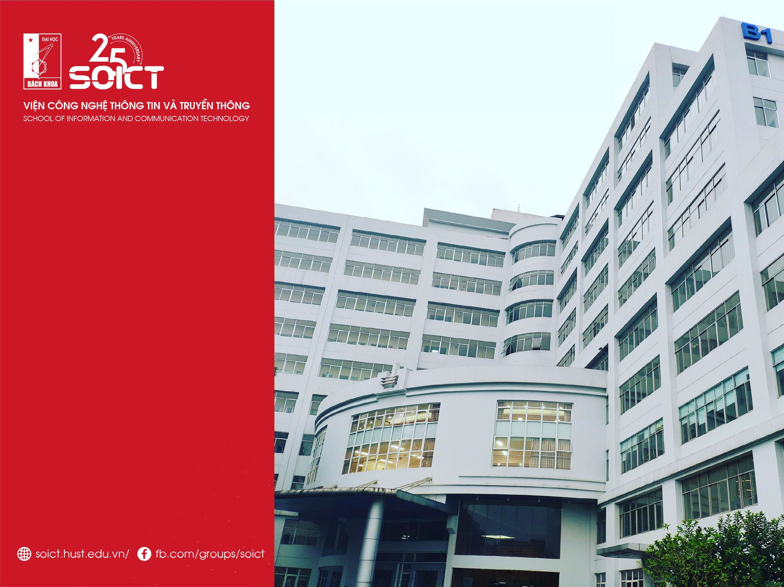
Thank you for your attentions!

